Slide 1
Сравнение содержания исследования TIMSS по предметам естественнонаучного цикла с контрольными измерительными материалами государственной итоговой аттестации за основное общее образование
МИОО, доцент кафедры методики преподавания биологии, к.п.н. Рохлов В.С.

Slide 2
Сравнение ГИА9 и (TIMSS)
 | ГИА 9 | TIMSS
Форма | Экзамен по одному или двум естественнонаучным курсам (физика, химия, биология, география) | Тестирование по всему естественнонаучному блоку (физика, химия, биология, география)
Сроки | 9 класс | 8 класс
Кто участвует? | Учащиеся всех ГБОУ, по выбору | Учащиеся выборочных ГБОУ некоторых районов РФ
Цель | Итоговая аттестации (закон «Об образовании») Отбор в профильные классы Отбор в учреждения начального и среднего профессионального образования | Оценка качества естественнонаучной подготовки учащихся различных стран мира
Проекция на дальнейшее образование | Преемственность с КИМ ЕГЭ | -

Slide 3
Государственная итоговая аттестация в новой форме за основное общее образование
Связь экзаменационной работы за курс основной школы с ГИА-11
(ЕГЭ)
Важнейшим принципом, учитываемым при разработке КИМ ГИА, является их преемственность с КИМ ЕГЭ, которая обусловлена едиными подходами к оценке учебных достижений учащихся по химии в основной и средней школе.
Реализация данного принципа обеспечивается:
единством требований, предъявляемых к отбору содержания, проверяемого заданиями ГИА,
сходстве структур экзаменационных вариантов, использованием
аналогичных моделей заданий, а также идентичностью систем оценивания
заданий аналогичных типов, используемых как в ГИА так и в ЕГЭ.
(пример)

Slide 4
Что сравнивать?
Группы заданий, проверяющие различные виды деятельности
Типы заданий

Slide 5
ВИДЫ ДЕЯТЕЛЬНОСТИ

Slide 6
Виды учебно-познавательной деятельности (TIMSS)
Фактические знания (терминов, понятий, фактов и процедур);
Применение, понимание, использование терминов, понятий, фактов;
Рассуждение, объяснение (установление причинно-следственных связей) и анализ (включая оценку и решение проблем).
Соотношение 35 : 35 : 30

Slide 7
Фактические знания (терминов, понятий, фактов и процедур)
Биология | География | Физика | Химия
- определять среду обитания первых живых организмов на Земле; - по схематическому изображению определять ядро клетки; - выбирать, из числа предложенных, продукт питания с наибольшим содержанием углеводов; - называть одну из функций матки млекопитающих; - находить схему, правильно описыва-ющую процесс дыхания. | - выбрать причину приливов и отливов; назвать естественную причину изменения почвы; - выбрать причину низкой температуры воздуха за бортом самолета; - определить процессы, участвующие в круговороте воды в природе; - указать, причину землетрясений; - выбрать причину изменения формы Луны в течение месяца. | - выбрать наилучшее объяснение тому, почему два полосовых магнита притягиваются друг к другу; - узнать, какое из повседневных устройств работает как рычаг; - указать направление силы тяжести, действующую на подброшенный вверх мяч; - определить название энергии, которой обладает сжатая пружина; - указать, почему газы легче сжать, чем жидкости и твердые тела. | - выбрать формулу углекислого газа из числа предложенных; - определить реакцию нейтрализации по описанию изменения окраски индикатора; - описать не менее двух признаков, указывающих на протекание химической реакции в описанных условиях; - определить число атомов каждого вида, входящих в состав серной кислоты.

Slide 8
Применение, понимание, использование терминов, понятий, фактов
Биология | География | Физика | Химия
- приводить пример необходимый для выживания инфузории-туфельки; - сравнивать жизненные циклы изображенных на рисунке птицы и лягушки; - объяснить, почему важно, чтобы фермер удалял сорняки; - указывать на необходимые условия прорастания семян; - понимать многоплановость организмов (например, саранчи в пищевой цепи) в естественных и искусственных экосистемах. | - определить по рисунку направление течения реки; - описать круговорот воды в природе; - использовать зависимость давления столба воды от глубины для сравнения давлений; - объяснить, как и почему различается вес на Луне и на Земле - использовать зависимость скорости вращения планеты вокруг своей оси для сра-внения продолжительности светового дня по имеющи-мся данным. | - определить, что при перегорании одной из двух параллельно включенных ламп, вторая продолжает гореть; - рассчитать сопротивление по известным значениям тока и напряжения; - использовать зависимость давления столба воды от глубины для сравнения давлений; - объяснить, почему молния видна раньше, чем слышен гром. | - использовать модели для объяснения строения молекулы воды; - понимать, что при изменении формы предмета атомы и молекулы не изменяются; - описать наблюдаемый признак реакции, свидетельствующий о том, что данная реакция экзотермическая; - объяснить, почему надувается воздушный шарик при обработке соды уксусом

Slide 9
Рассуждение, объяснение (установление причинно-следственных связей) и анализ (включая оценку и решение проблем)
Биология | География | Физика | Химия
- выявлять биотические связи, складывающиеся между организмами в естественной среде (саду); - объяснить результаты опыта, в котором демон-стрируется влияние интенсивности света и кон-центрации углекислого газа на скорость фотосинтеза; - применить знаний теории эволюции для объяснения изменений в размере шеи жирафа; - описать, используя данные представленные в графическом виде, результаты многолетних наблюдения изменения численности особей в популяциях кролика и лисы; - проводить анализ изобра-жений геологических слоев, содержащих ископаемые остатки с их описанием. | - определить возможное направление течения реки по плану местности с обо-значением высот рельефа; - применить знания о зави-симости формирующегося природного комплекса от соотношения тепла и влаги; - сделать вывод о сравне-нии расстояния между Солнцем, Землей и гипоте-тическими планетами на основании табличных данных; - объяснить преимущества растений, имеющих длин-ные корни, по сравнению с растениями, имеющими ко-рни в верхнем слое почвы, на основании анализа схе-мы почвенного разреза; - описать, как на основе изучения ископаемых оста-тков можно делать выводы о движении материков. | - сравнить яркости горения ламп в смешанном соединении; - применить закон сохранения энергии к ситуации падения и последующего отскока мяча от земли; - сделать вывод о сравнении скоростей звука в разных средах на основании табличных данных; - объяснить результаты опыта, в котором демонстрируется влияние температуры на скорость диффузии; - описать опыт, который нужно поставить, чтобы отличить пресную воду от соленой (по температуре кипения). | - сделать вывод о принадлежности вещества к металлам на основании сравнения табличных данных, описывающих физические свойства веществ; - объяснить результаты опыта, в котором демонстрируется влияние температуры на растворимость сахара в воде, представленные в виде графиков; - описать опыт, который нужно поставить, чтобы определить, что выданное вещество – металл и объяснить свой выбор.

Slide 10
КИМ ГИА9 ПО БИОЛОГИИ
Разрабатывается исходя из необходимости проверки следующих умений и видов деятельности:
1. Объяснять роль биологии в формировании современной естественнонаучной картины мира;
2. Распознавать: основные части клетки; грибы; органы цветковых растений, растений разных отделов; органы и системы органов животных, а также животных разных таксонов;
3. Описывать биологические объекты;
4. Объяснять взаимосвязи организмов и окружающей среды;
5. Сравнивать биологические объекты: клетки, ткани, органы и системы органов и организмы разных таксонов;
6. Знать особенности организма человека, его строения;
7. Распознавать на рисунках (фотографиях) органы и системы органов человека;
8. Использовать приобретенные знания и умения в практической деятельности и для соблюдения мер профилактики;
9. Использовать приобретенные знания и умения в практической деятельности для оказания первой помощи;
10. Описывать и объяснять результаты опытов;
11. Анализировать и оценивать воздействие факторов окружающей среды;
12. Проводить самостоятельный поиск биологической информации.

Slide 11
КИМ ГИА9 ПО ФИЗИКЕ
КИМ ГИА по физике разрабатывается исходя из необходимости проверки следующих видов деятельности:
Владение основным понятийным аппаратом школьного курса физики.
Знание и понимание смысла понятий.
Знание и понимание смысла физических величин.
Знание и понимание смысла физических законов.
Умение описывать и объяснять физические явления.
Владение основами знаний о методах научного познания и экспериментальными умениями.
Решение задач различного типа и уровня сложности.
Понимание текстов физического содержания.

Slide 12
КИМ ГИА9 ПО ХИМИИ
Разрабатывается исходя из необходимости проверки следующих видов деятельности:
1.Знать/понимать химическую символику, важнейшие химические понятия и их характерные признаки, существование взаимосвязи между важнейшими химическими понятиями, а так же основные законы и теории химии.
2.Уметь:
а) называть химические элементы и изученные неорганические вещества;
б) объяснять закономерности изменения свойств веществ и протекания химических реакций;
в) характеризовать свойства веществ и взаимосвязь между составом, строением и свойствами веществ;
г) определять/классифицировать состав вещества по его формуле, принадлежность к определенному классу, возможность протекания и типы химических реакций;
д) составлять схемы строения атомов, формул веществ изученных классов и уравнений химических реакций;
е) обращаться с химической посудой и лабораторным оборудованием;
ж) распознавать опытным путем растворы кислот и щелочей по изменению окраски индикатора;
з) проводить вычисления по формуле и определять массовую долю растворенного вещества.
3. Использовать приобретенные знания и умения в практической деятельности и в повседневной жизни для:
- безопасного обращения с веществами и материалами в повседневной жизни;
- объяснения отдельных фактов и природных явлений;
- критической оценки информации о веществах, используемых в быту.

Slide 13
КИМ ГИА9 ПО ГЕОГРАФИИ
Разрабатывается исходя из необходимости проверки следующих видов деятельности:
Знать/понимать, в том числе:
- основные географические понятия и термины. различия плана, глобуса и географических карт по содержанию, масштабу, способам картографического изображения;
- географические следствия движений Земли, географические явления и процессы в геосферах, взаимосвязь между ними, их изменение в результате деятельности человека;.
- географическую зональность и поясность;
- природные и антропогенные причины возникновения геоэкологических проблем на локальном, региональном и глобальном уровнях; меры по сохранению природы и защите людей от стихийных природных и техногенных явлений.
Уметь, в том числе:
- определять на местности, плане и карте расстояния, направления, высоты точек; географические координаты и местоположение географических объектов;
- выделять (узнавать) существенные признаки географических объектов и явлений;
- описывать существенные признаки географических объектов и явлений;
- объяснять существенные признаки географических объектов и явлений;
- приводить примеры природных ресурсов, их использования и охраны
- находить в разных источниках информацию, необходимую для изучения географических объектов и явлений, экологических проблем;
- анализировать информацию, необходимую для изучения географических объектов и явлений, экологических проблем.
Использовать приобретенные знания и умения в практической деятельности и повседневной жизни.

Slide 14
Анализ демонстрационных вариантов КИМ ГИА9 2013 г.
Биология | География | Физика | Химия
Число заданий – 32. Первая группа (фактические знания) – 20. Вторая группа (применение, понимание, использование) – 9. Третья группа (рассуждение, объяснение и анализ) – 3. | Число заданий – 30 Первая группа (фактические знания) – 5. Вторая группа (применение, понимание, использование) –21. Третья группа (рассуждение, объяснение и анализ) – 4. | Число заданий – 27. Первая группа (фактические знания) – 10. Вторая группа (применение, понимание, использование) – 10. Третья группа (рассуждение, объяснение и анализ) – 7. | Число заданий – 22. Первая группа (фактические знания) – 7. Вторая группа (применение, понимание, использование) – 10. Третья группа (рассуждение, объяснение и анализ) – 5.

Slide 15
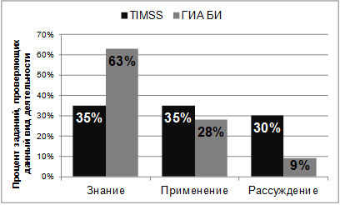
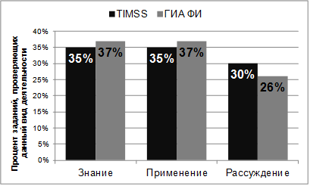
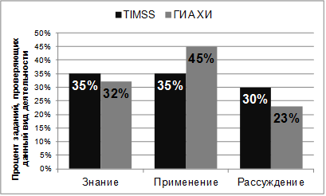
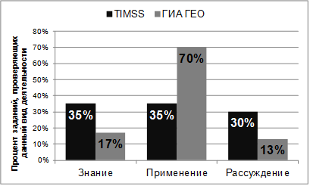
Сравнение демонстрационных вариантов КИМ ГИА9 с заданиями TIMSS

Slide 16
Распределение заданий по видам познавательной деятельности

Slide 17
ТИПЫ ЗАДАНИЙ

Slide 18
Распределение заданий по отдельным предметам в соответствии с их типом для исследования TIMSS
Предмет | Количество заданий с закрытым ответом | Количество заданий со свободно-конструируемым ответом | Всего
Биология | 39 | 32 | 71
Физика | 31 | 26 | 57
Химия | 22 | 22 | 44
География | 18 | 13 | 31

Slide 19
Структуру контрольных измерительных материалов ГИА
Предмет | Выбор ответа | Краткий ответ | Развернутый ответ | Всего
Биология | 24 | 5 | 3 | 32
Физика | 18 | 4 | 5 | 27
Химия | 15 | 4 | 3 | 22
География | 18 | 9 | 3 | 30

Slide 20
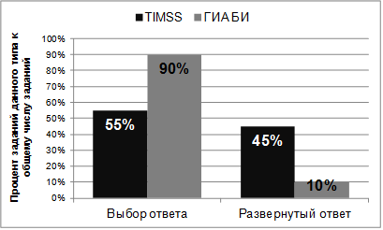
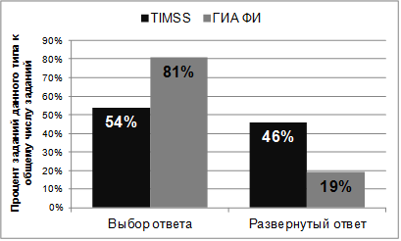
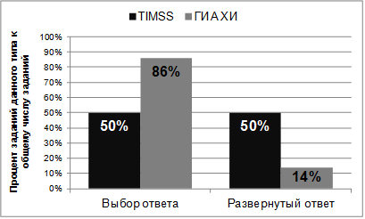
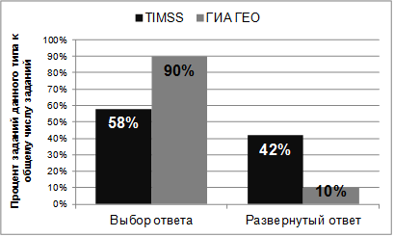
Сравнение групп заданий разного типа исследования TIMSS и КИМ ГИА по предметам естественнонаучной цикла

Slide 21
ОБЩИЕ ВЫВОДЫ
1. Сравнение содержания КИМ ГИА по проверяемым видам деятельности в соответствии с требованиями исследования TIMSS показывает существенные различия между предметами. Наиболее близкое к требованиям TIMSS демонстрируют измерительные материалы по физике. По биологии наблюдается существенный «перекос» в сторону проверки фактических знаний, а по географии и химии основной акцент приходится на блок применения знаний.
2. Обратить существенно большее внимание на проверку умений, связанных с освоением методологии научного познания.
3. Приоритетное использование заданий с закрытым ответом не позволяет в полной мере обеспечить проверку сложных умений, относящихся к группе «рассуждения, установление причинно-следственных связей».
4. Современные тенденции требуют увеличения числа заданий со свободно- конструируемым ответом. На данный момент количество таких заданий ограничивает практика бланкового тестирования и числом вариантов.
5. Согласно международным тенденциям, следует увеличить значимость проверки умений группы «рассуждать», расширить диапазон конкретных проверяемых умений этой группы;

